Slide 1



Rc Pro Médicale en partenariat avec
Mai 2023

Slide 2



Contexte
Partenariat /
L’offre RC Médicale Pro by
Professionnels de santé ciblés
Schémas de distribution
Schéma contractuel

Slide 3

Contexte
1
D’un côté, une obligation légale qui impose aux médecins de disposer d’une couverture en assurance Responsabilité Civile (RC) professionnelle.
De l’autre, une offre MultiRisques Professionnels BPCE IARD qui propose une RC professionnelle mais avec de nombreuses exclusions liées à la typologie même de l’activité de santé exercée par les professionnels de santé.
Au final, un médecin généraliste, un chiurgien, un dentiste ou encore un pharmacien ne sont pas assurables en RC Pro car ne sont pas éligibles à notre contrat MR Pro.
Afin de combler cette lacune dans notre gamme de solutions d’assurances et d’être en mesure de proposer un accès à une couverture en RC Pro pour l’ensemble des professionnels de santé, BPCE a noué un partenariat avec WTW, un courtier en assurances de la santé.

Slide 4
Contexte
Partenariat /
L’offre RC Médicale Pro by
Professionnels de santé ciblés
Schémas de distribution / Argumentaire
Schéma contractuel

Slide 5

Partenariat / [1/4]
2
Objectif visé :
Permettre à nos clients exerçant une profession médicale d’accéder à des solutions d’assurance RC Médicale, RC d’exploitation et protection juridique, négociées avec des assureurs reconnus dans les domaines de la santé (CNA, SHAM, MACSF, AXA, …) via un partenariat en indication d’affaires.
Pourquoi un partenariat en indication d’affaires :
  Parce que proposer la RC médicale requiert des compétences techniques élevées non-disponibles auprès de nos assureurs du Groupe,
  Afin de compléter les couvertures assurance du client avec la RC d’exploitation, non-proposée par BPCE IARD sur ces clients,
  Afin de bénéficier d’une expertise dans le domaine médical avec l’un des principaux leaders du courtage en France,
  Afin de déployer rapidement au moyen d’un dispositif opérationnel simple tout en maîtrisant les investissements

Slide 6


Partenariat / [2/4]
2
Bénéfices attendus de ce partenariat :
Bénéfices client :
Accéder, via leur conseiller, aux solutions RC Pro médicales d’assureurs reconnus sur le marché
Bénéfices Conseiller :
Equiper nos clients d’une solution d’assurance jusqu’alors non-proposable via les assureurs du Groupe
Être audible auprès des étudiants en médecine dès leur internat (l’équipement en assurance proposé durant leur internat est souvent reconduit au moment de leur installation)
Renforcer et fidéliser la relation avec nos clients
Bénéfices CEGEE :
Prendre des parts de marché sur l’assurance
Générer un PNB additionnel via les commissions d’apport d’affaires à percevoir (5% des montants des primes sur les contrats RC Médicale souscrits via WTW).

Slide 7

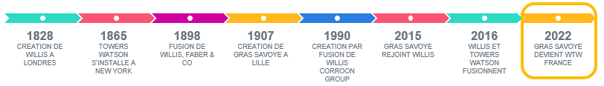
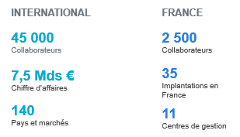
Partenariat / [3/4]
2
Qui est notre partenaire ?
WTW, qui signifie Willis & Towers Watson, est la nouvelle dénomination de Gras Savoye depuis mars 2022.
WTW en quelques dates et quelques chiffres :
WTW intervient dans tous les domaines d’assurance des professionnels de santé et des établissements sanitaires, sociaux et médicaux-sociaux pour protéger leur activité, leurs dirigeants et leurs collaborateurs.

Slide 8
Partenariat / [4/4]
2
Pôle Santé → l’accès aux assureurs spécialisés :
La notoriété, l’expertise et le large portefeuille de WTW leur permettent d’avoir accès aux compagnies spécialisées dans le secteur de la santé, quel que soit le risque concerné.
En RC : AXA / SHAM / MACSF / CNA / MEDPRO BHIL
En PJ : GROUPAMA PROTECTION JURIDIQUE / CFDP/SHAM
Partenariat unique avec la MACSF et la SHAM:
Il s’agit de Mutuelles sans intermédiaire. Ouverture relativement récente au courtage, Spécialistes de l’exercice libérale.
Partenariat solide : unique courtier avec qui travaille SHAM et MACSF.
En RC des Dirigeants : AIG / BEAZLEY / ZURICH
+ délégation de gestion des sinistres confiée par plusieurs compagnies : AXA, MEDPRO BHIL

Slide 9
Contexte
Partenariat /
L’offre RC Médicale Pro by
Professionnels de santé ciblés
Schémas de distribution / Argumentaire
Schéma contractuel

Slide 10
L’offre RC Pro Médicale by
3
L’offre RC Pro Médicale prévoit 1 contrat unique recouvrant les 3 garanties suivantes :
  Garantie RC Pro Médicale
  Protection RC Exploitation
  Protection Juridique
Cette offre packagée permet ainsi aux professionnels de santé assurés de faire face aux principaux risques via les garanties suivantes :
  RC Pro dans le cadre d’acte de prévention, de diagnostic et de soin
  Garantie infections nosocomiales et faute détachable du service
  Responsabilité civile d’exploitation
  Protection Juridique, y compris la défense ordinale

Slide 11
L’offre RC Pro Médicale by
3
Besoins couverts parl’offre WTW :
Garantie
Cible
Evénements & couvertures
Assurance responsabilité civile professionnelle
Professionnels de santé
Établissements de soins
Jeunes installés
Actes de prévention, de diagnostic et de soins
Garantie infections nosocomiales et faute détachable
Professionnels de santé
Établissements de soins
Laboratoires d’analyse
Actes de prévention, de diagnostic et de soins
Offre packagée
Responsabilité civile exploitation
Professionnels de santé
Établissements de santé
Labo, pharmacies, opticiens
Accident au sein de la structure de soin
Dommages causés en dehors de l’acte médical
Cœur de l’offre
Protection juridique
Professionnels de santé
Établissements de santé
Labo, pharmacies, opticiens
Défense ordinale
Recourt tiers payeurs
Défense locataire/propriétaire

Slide 12
L’offre RC Pro Médicale by
3
Fiche produit RC MEDICALE :
Enjeux & objectifs
Chiffres & données clés
Compléter les offres BPCE pour ses clients professionnels de santé
Accompagner les professionnels de santé depuis leur installation et tout au long de leur vie professionnelle
Mettre à disposition des solutions d’assurance au travers d’un parcours simple et rapide
Atteindre un taux de transformation des leads de 50%
2 à 5 plaintes au cours d’une activité professionnelles
Augmentation de 10% des plaintes en 5 ans
1 plainte = 6 journées de travail non réalisées
La défense de l’Assureur permet d’obtenir un rejet de la plainte dans 75% des cas.
RISQUES COUVERTS
RC Professionnelle
Dommages subis par les patients et les tiers
Gestion des plaintes
Accompagnement juridique

Slide 13
Contexte
Partenariat /
L’offre RC Médicale Pro by
Professionnels de santé ciblés
Schémas de distribution / Argumentaire
Schéma contractuel

Slide 14
Professionnels de santé visés par l’offre
4
Le principe : seules les professions médicales qui ne sont pas couvertes par la MR Pro proposée par BPCE IARD sont concernées par ce partenariat
Professions déjà couvertes
par la MR Pro
Professions concernées par le partenariat WTW pour la RC Médicale
Ambulancier
Auxiliaire médical
Infirmier Pédicure, Podologue
Kiné, Ostéopathe, Ergothérapeute
Orthophoniste, Orthoptiste
Diététicien, puéricultrice
Vétérinaire (y.c. ventes de produits et Ostéopathie)
Commerce d’articles médicaux et orthopédiques
Fabrication de matériel médico-chirurgical et dentaire
Psychothérapeute
Psychologue
Psychanalyste
Reflexologue
Les activités couvertes en locaux seuls dans la MR PRO
Les activités non éligibles dans la MR PRO (ni locaux ni RC)
Médecin généraliste
Médecin spécialiste
Radiologue
Chirurgien
Anesthésiste
Dentiste
Sage femme
Acupuncteur
Laboratoire d’analyses
Pharmacien
Opticien et lunetier
Maisons de repos
Maisons de retraite
Hébergement sociaux (Handicapés…)
Exclusions :
Activités hospitalières, Crèches et halte garderies, Puéricultrice,
Centres de collecte et banque d’organes

Slide 15
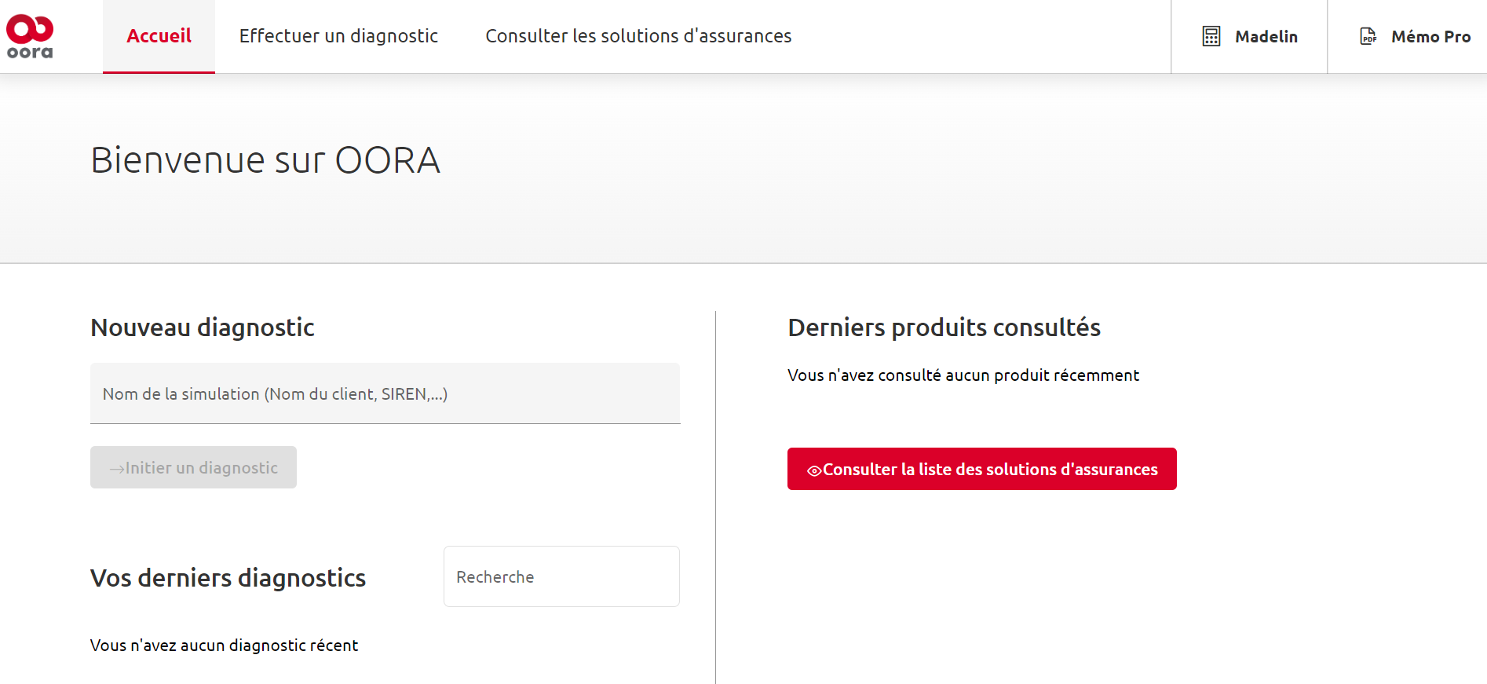
Professionnels de santé visés par l’offre
4
Le principe : seules les professions médicales qui ne sont pas couvertes par la MR Pro proposée par BPCE IARD sont concernées par ce partenariat
Vérification de l’éligibilité à la RC Pro Médicale dans le cadre du partenariat WTW :
En effet, les critères d’éligibilité à la RC Pro Médicale sont intégrés dans OORA
Pratique efficace :
Utiliser OORA pour proposer la solution adaptée à la situation du client

Slide 16
Contexte
Partenariat /
L’offre RC Médicale Pro by
Professionnels de santé ciblés
Schémas de distribution / Argumentaire
Schéma contractuel

Slide 17







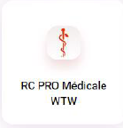

Schémas de distribution
5
Identification de l’appétence client
Création du lead
Prise en charge du client
1
2
3
Je propose la mise en relation avec WTW
Je renseigne les informations client nécessaires
à la prise de contact
WTW contacte le client et lui propose des solutions RC Médicale en lien avec son activité
Le client souscrit à l’une des solutions proposées par WTW
WTW met à jour Monexpert pour le suivi du lead par le conseiller
Je cible le client
Je consulte OORA
NB1 : les conseillers sont informés par mail des rdv fixés avec leurs clients et de l’accord ou du refus de souscription du client
NB2 : à noter que les contrats RC Pro Médicale souscrits ne remontent pas sur la Synthèse Personne du Portail MySys (développement informatique attendu courant 2024)

Slide 18
Schémas de distribution / détection des besoins client
5
Identification de l’appétence client
Les critères d’éligibilité à la RC Pro Médicale sont intégrés dans OORA
1

Slide 19
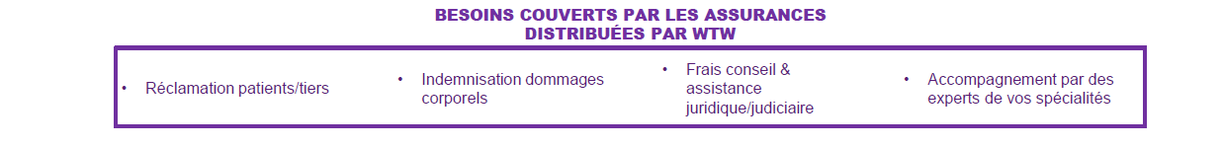
Schémas de distribution / détection des besoins client
5
Identification de l’appétence client
1
Suggestions de questions aptes à détecter / faire naître les besoins de nos clients :
Quels sont les principaux risques liés à l’exercice de votre activité (erreur médicale, plainte de patients…) ?
Selon vous, quels types de couverture sont obligatoires (la RC l’est !) ?
Quelles garanties avez-vous déjà mises en place ?
Et quels sont vos plafonds de garanties ?
Combien de plaintes avez-vous eues ou en cours de la part de vos patients ?
Parmi vos collaborateurs, lesquels doivent être couverts ?

Slide 20
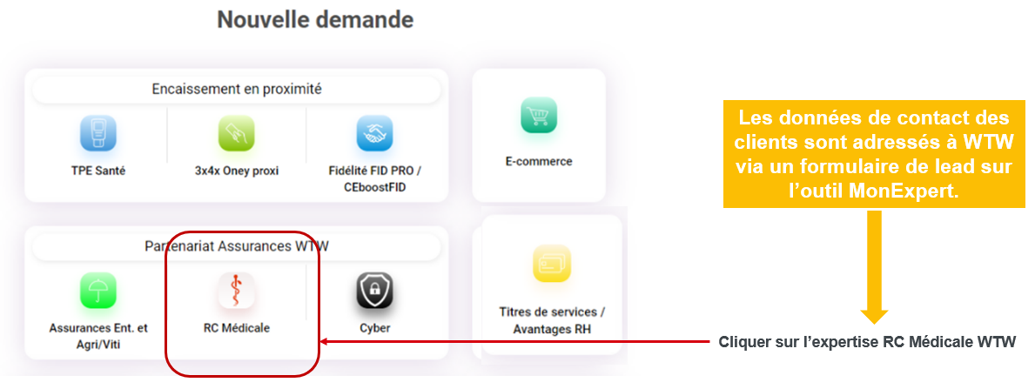
Schémas de distribution / détection des besoins client
5
Saisie dans monexpert des informations clients
2
Création du lead
Même parcours que pour les autres expertises métiers

Slide 21
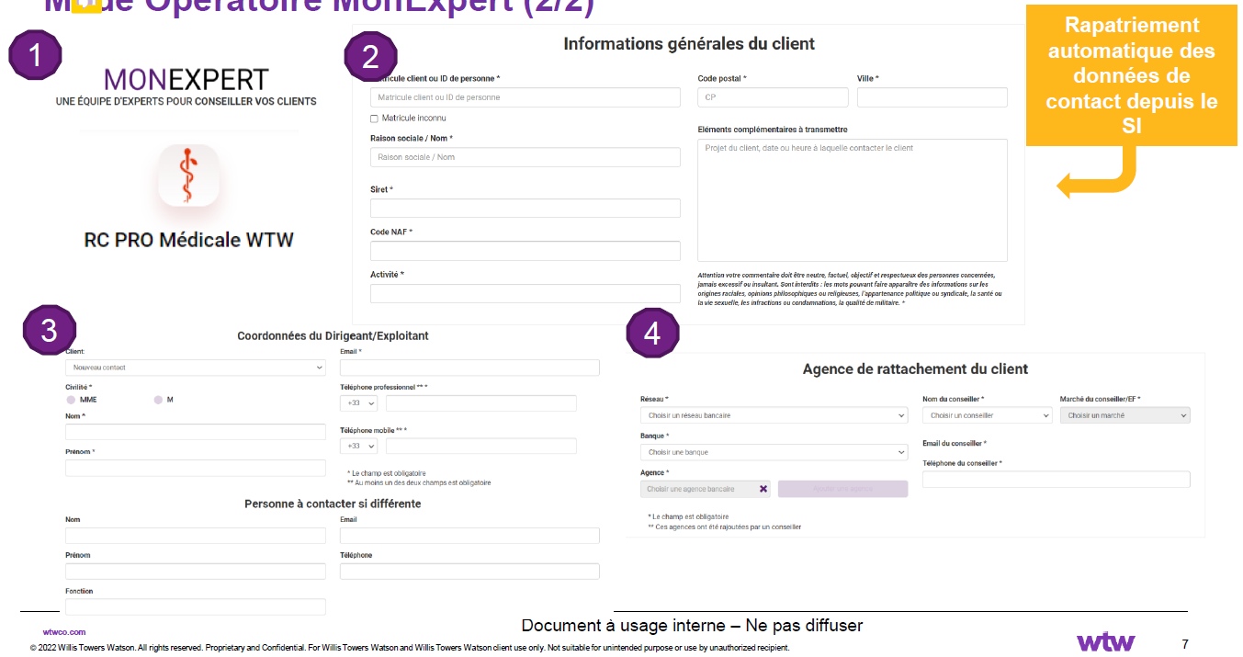
Schémas de distribution / détection des besoins client
5
Saisie dans monexpert des informations clients
2
Création du lead
Même parcours que pour les autres expertises métiers

Slide 22
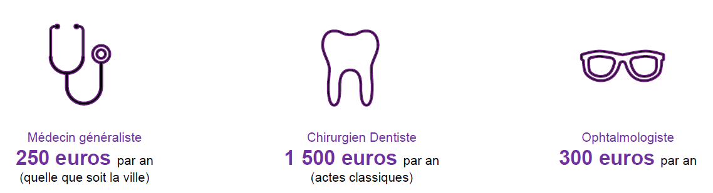
Schémas de distribution / exemples de tarifs
5
3
Prise en charge du client
WTW contacte le client et lui propose des solutions RC Médicale en lien avec son activité
En cas de questionnement client/prospect sur un tarif de l’offre RC Pro Médicale, préciser que celui-ci leur sera indiqué après diagnostic pointu réalisé par notre expert partenaire, WTW.
Aucun tarif précis ne nous a été communiqué par WTW, et ceci s’explique notamment par le statut de courtier de WTW qui puise ses propositions sur base de différents assureurs spécialisés ainsi que par le caractère « sur-mesure » de chaque proposition.
A titre purement indicatif, voici quelques exemples de tarifs issus de simulations WTW :
*
* hors parodontologie (x2 si parodontologie)

